Slide 1
Технологические новинки как базовое условие привлекательности библиотеки у современной молодёжи
Пурник Антон Александрович
начальник отдела управления проектами РГБМ
кандидат экономических наук
Notes:
Дорогие друзья, уважаемые коллеги. Тема доклада, выбранная мною, безусловно несколько провокационна, т.к. в любом случае за столь краткий отрезок времени невозможно обозреть. Хотелось бы рассказать о тех вещах, которые мы подметили сами, где то вычитали, и большую часть уже внедрили.

Slide 2
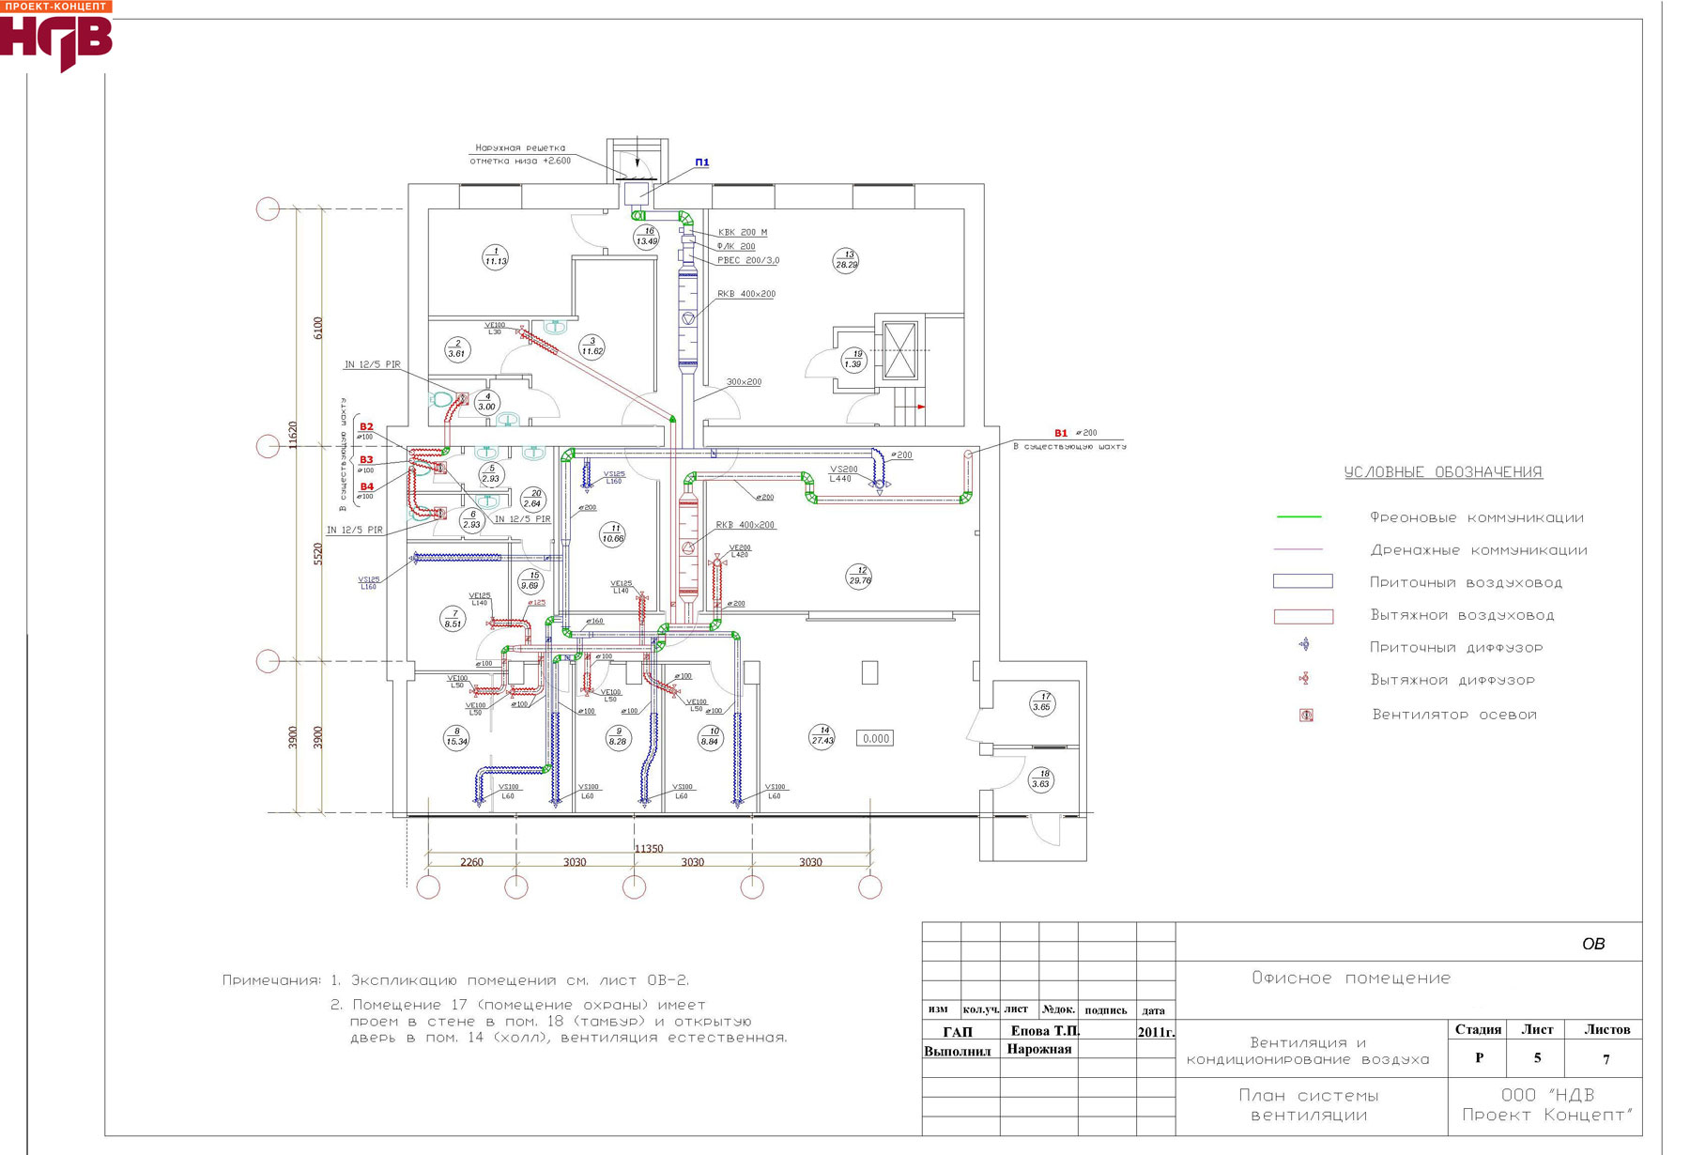
Проекты – это не строительные чертежи
Notes:
Библиотеки не архивы, функция которая вполне может выполняться в складских помещениях за городом с заказом по интернету.

Slide 3
Задачи отдела
Стратегическое развитие инфраструктуры
Развитие информационных ресурсов
Автоматизация библиотечных процессов
Новые библиотечные услуги
Техническая поддержка

Slide 4
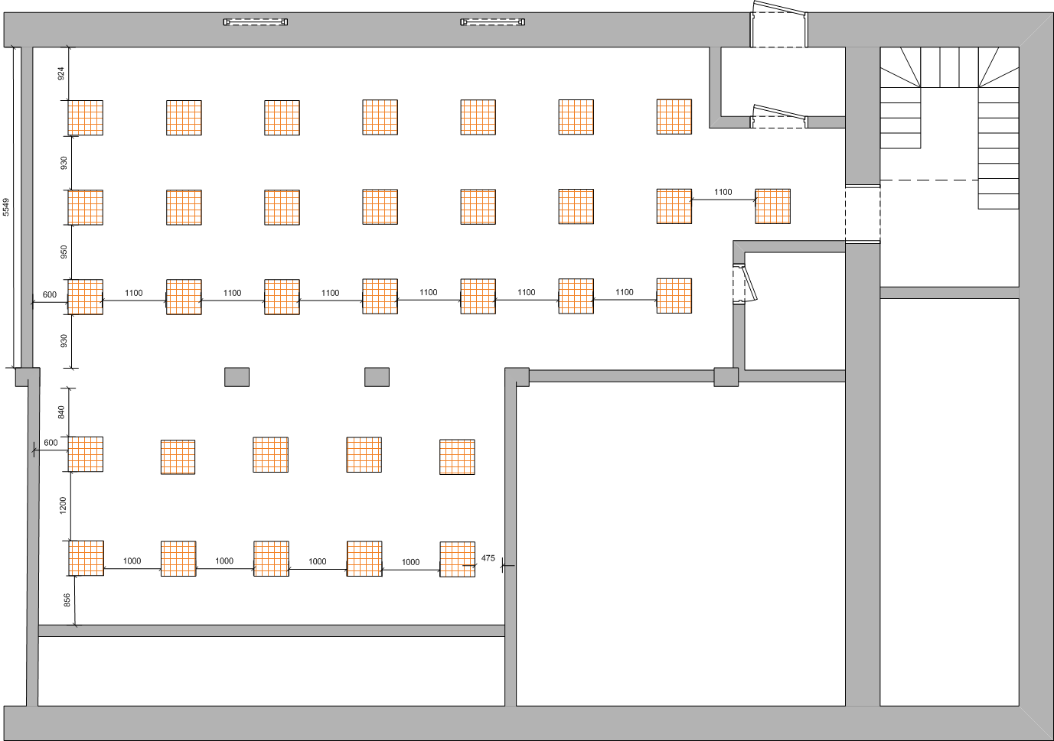
Реконструкция
Notes:
Библиотеки не архивы, функция которая вполне может выполняться в складских помещениях за городом с заказом по интернету.

Slide 5
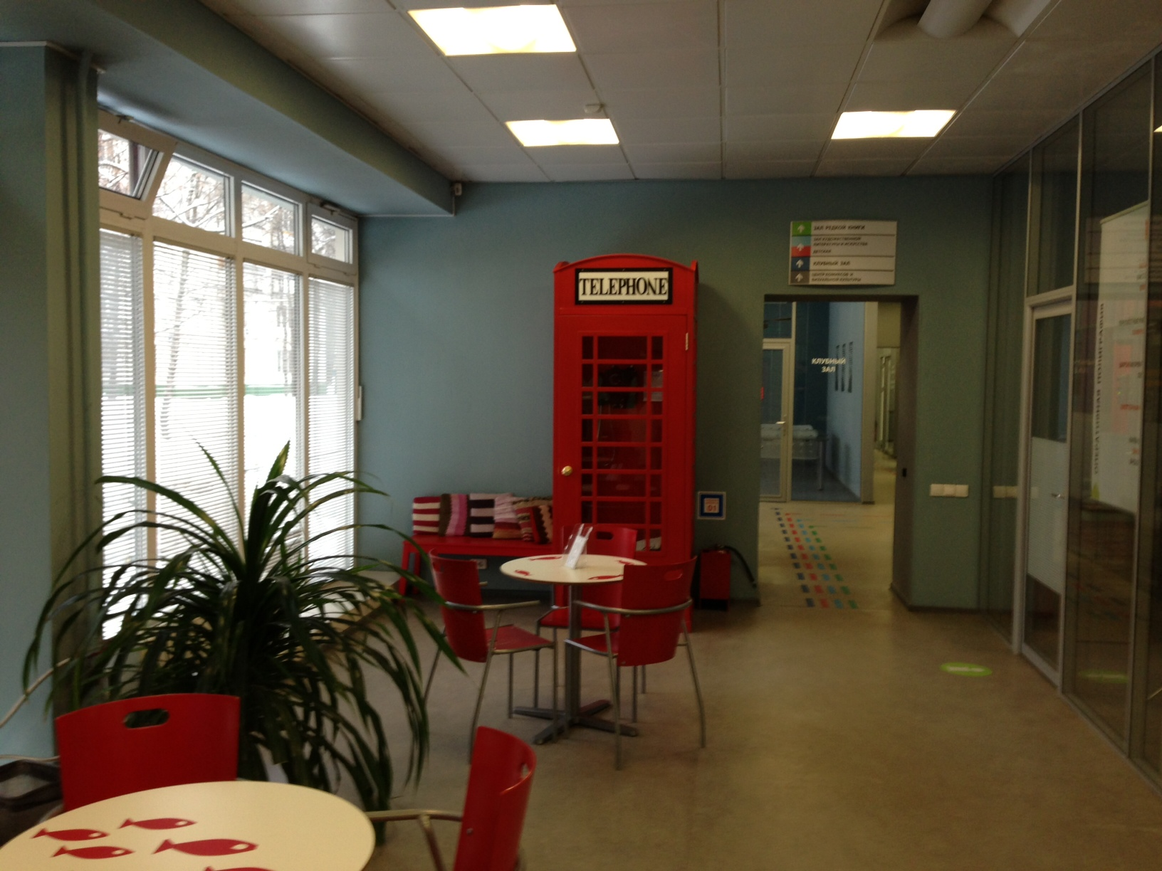
«Аутентичная» будка
Notes:
Библиотеки не архивы, функция которая вполне может выполняться в складских помещениях за городом с заказом по интернету.

Slide 6
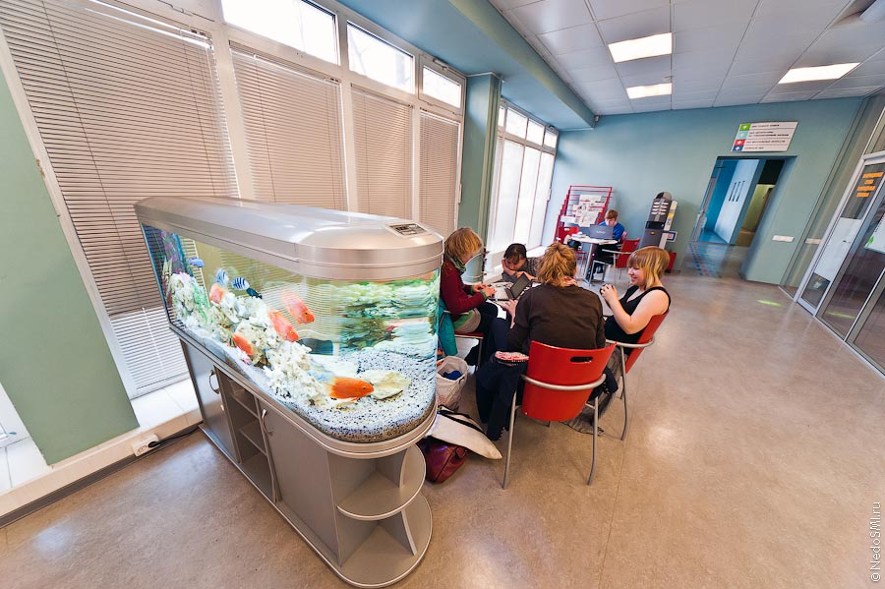
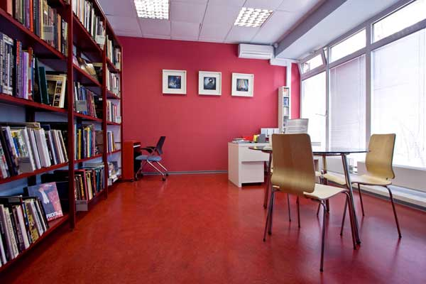
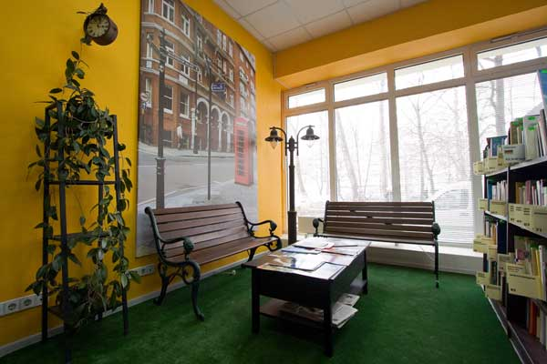
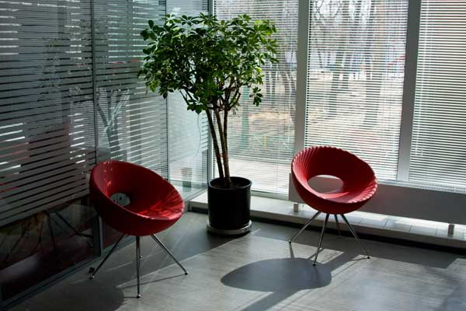
Разные типы рабочих пространств

Slide 7
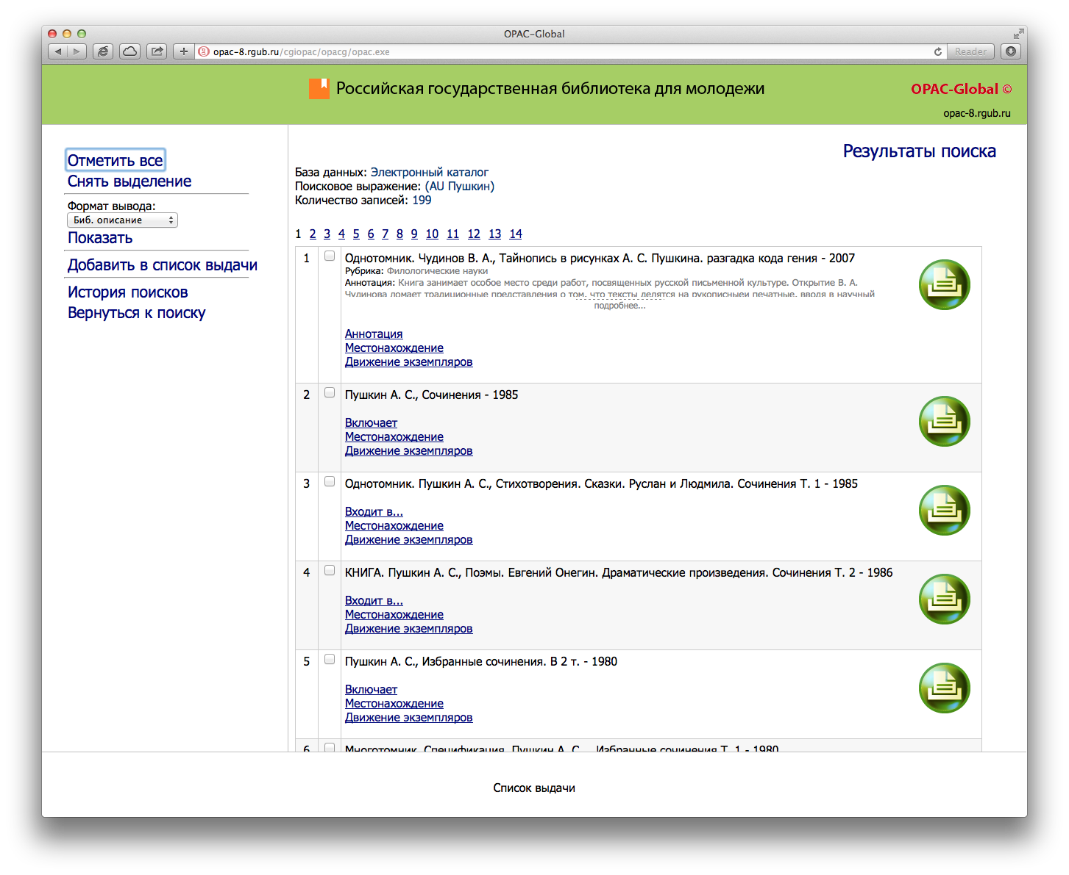
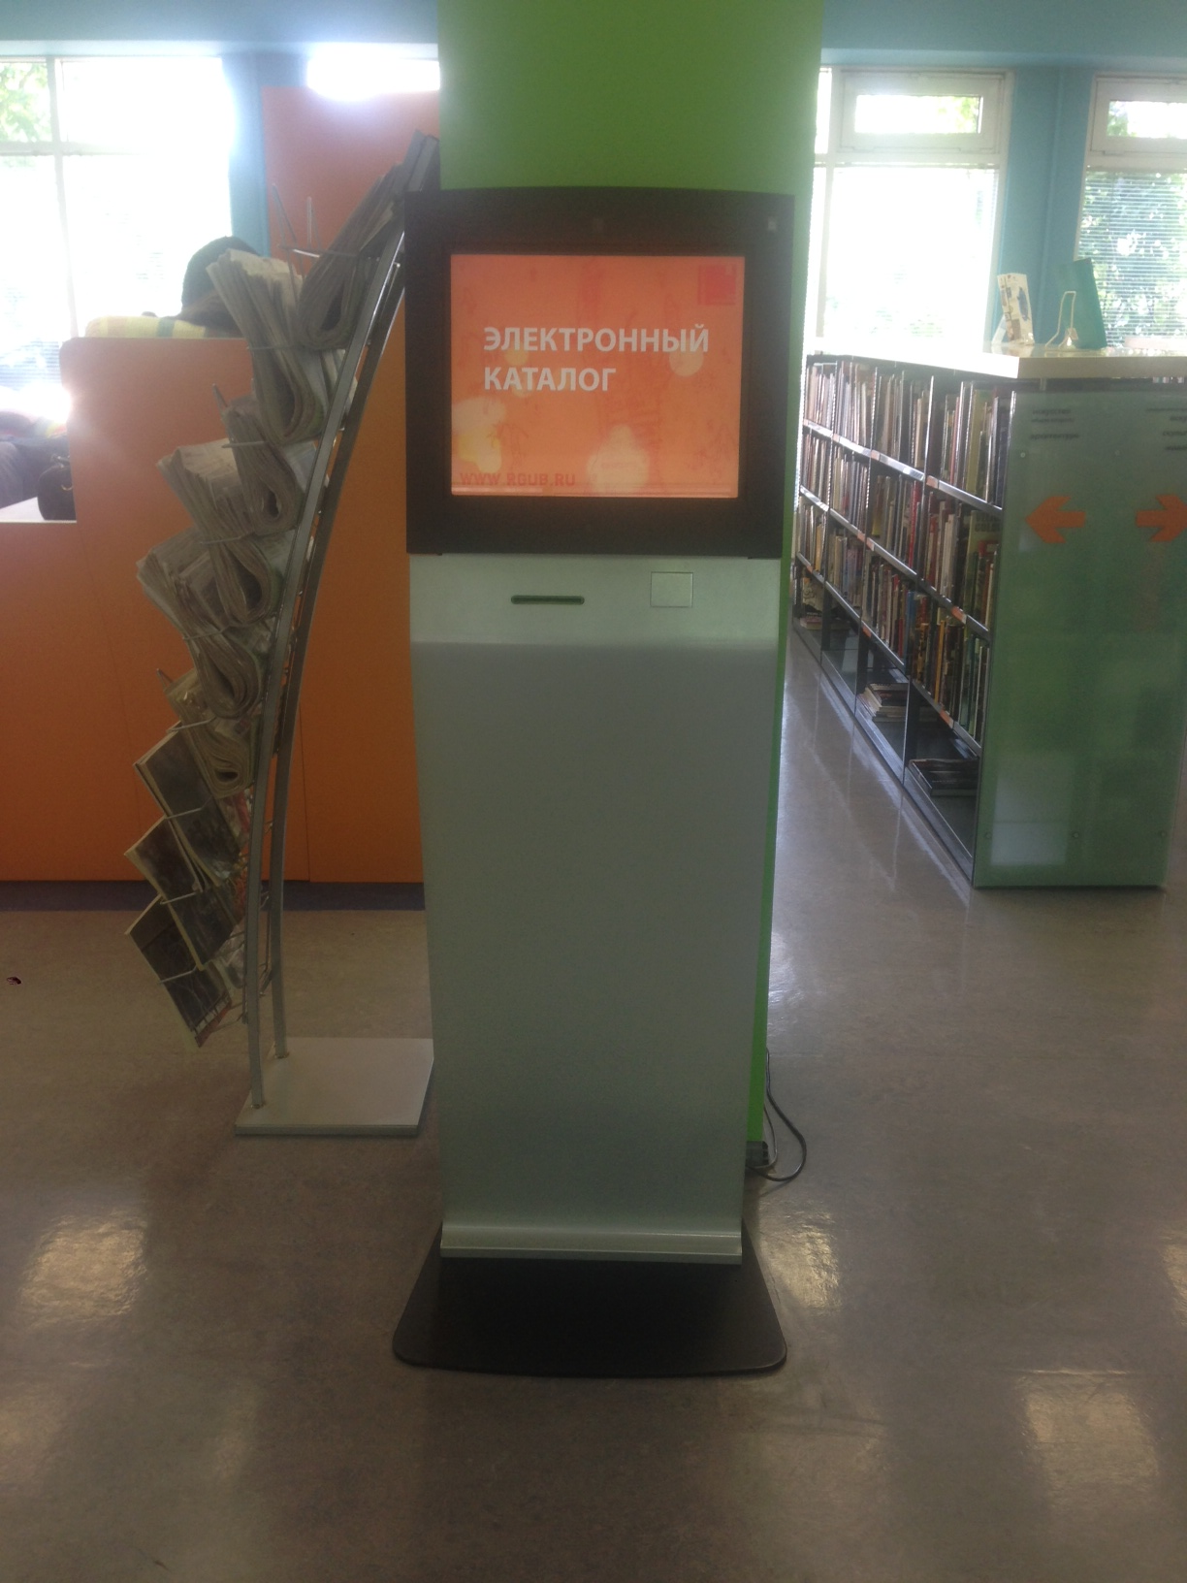
Работа с электронным каталогом на инфокиосках
Notes:
Легкость и понятность поиска. Киоски. Обязательность принтеров. Необходимость переделки интерфейса на устройствах с тач-скрином. Сохранение сложного интерфейса на рабочих местах

Slide 8
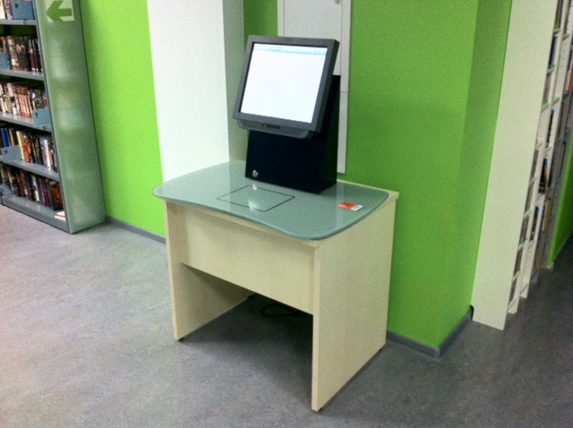
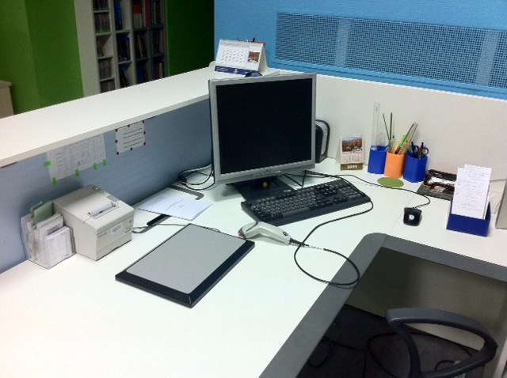
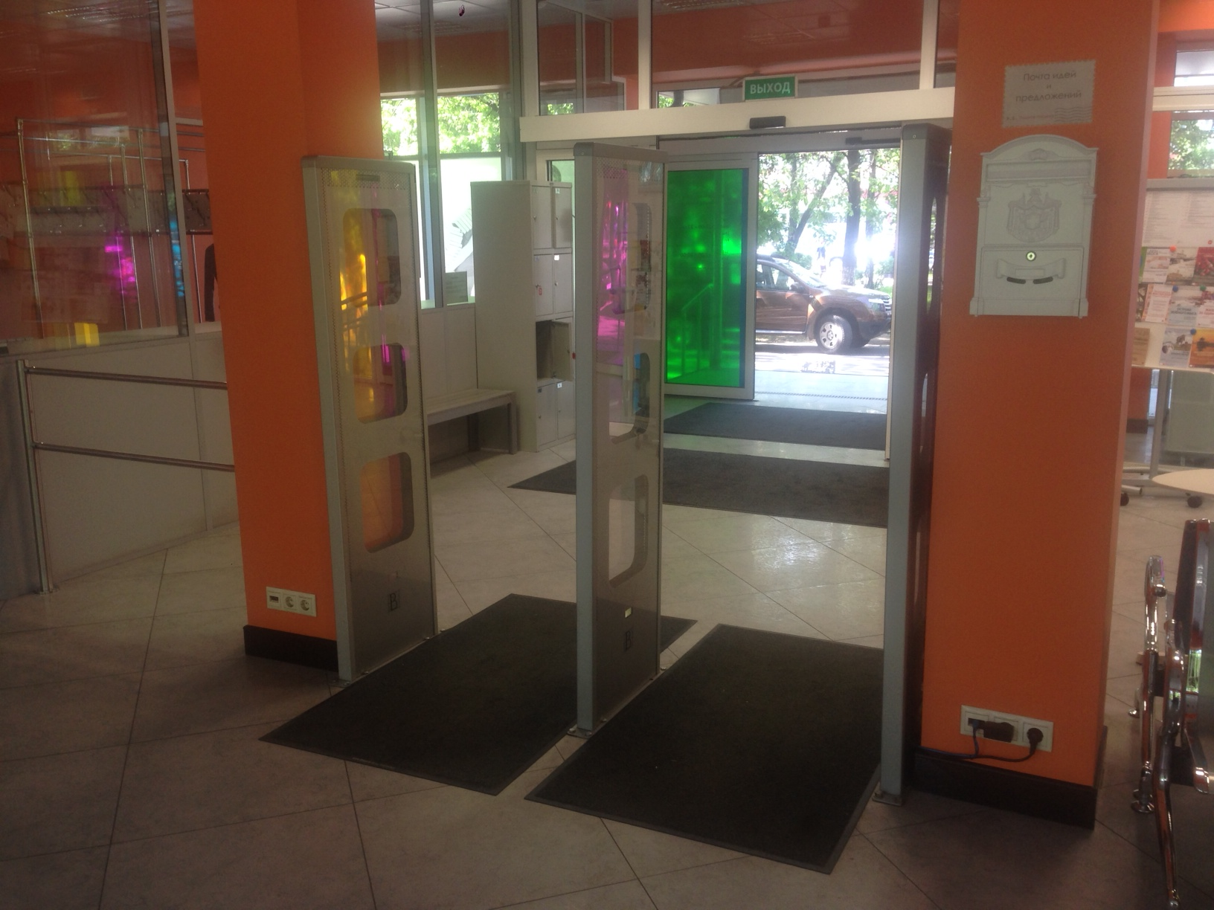
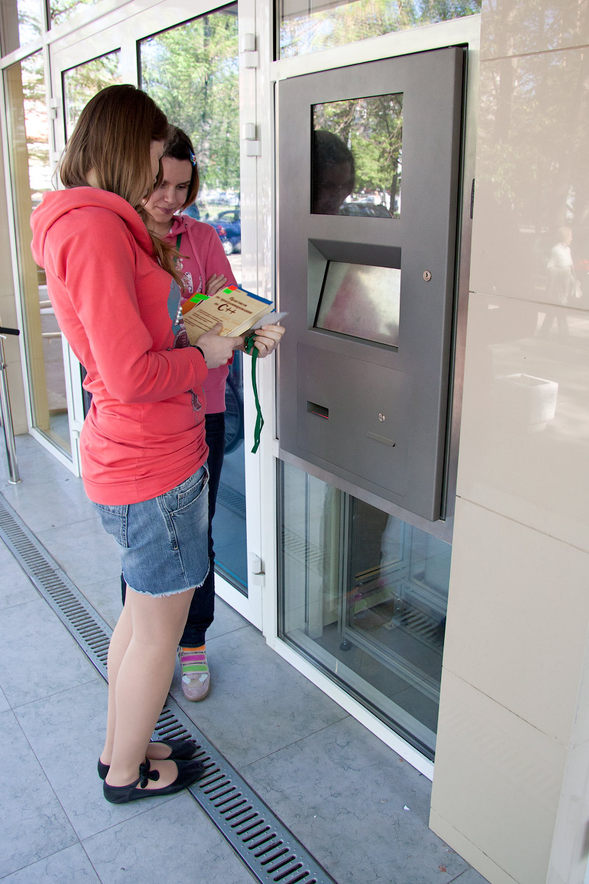
Обеспечение процесса книговыдачи

Slide 9
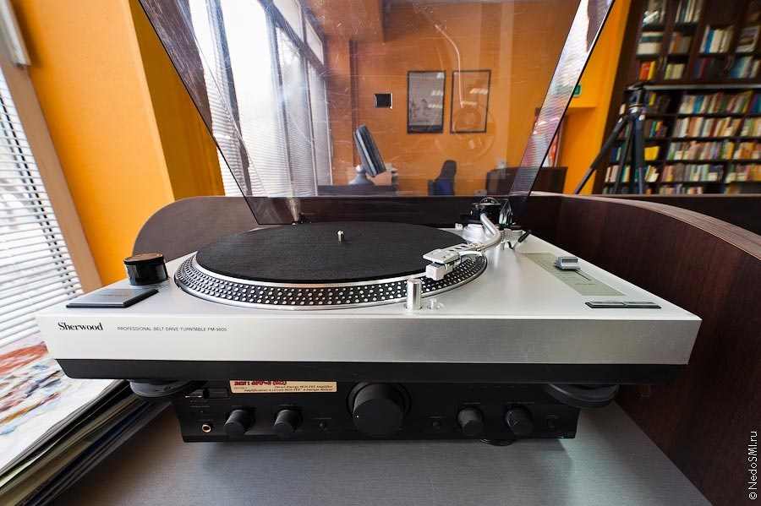
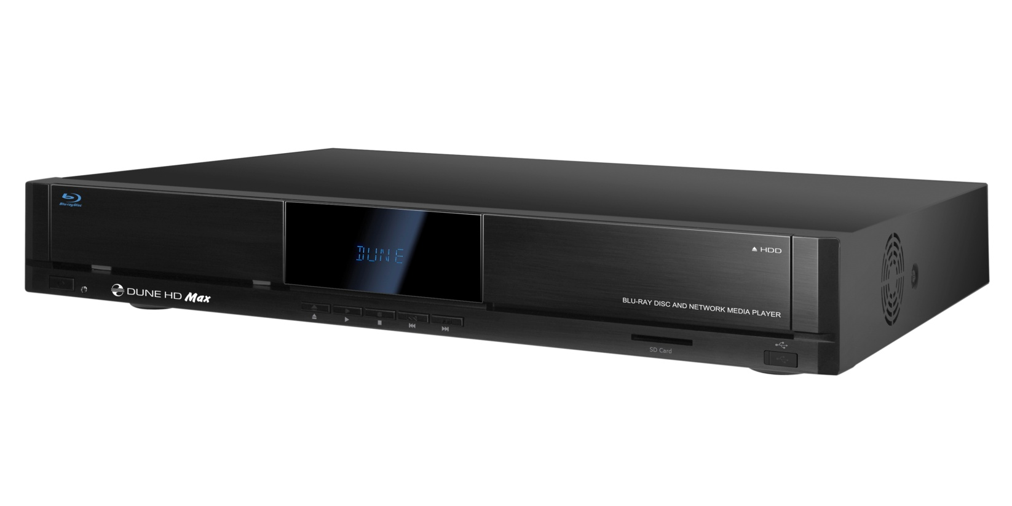
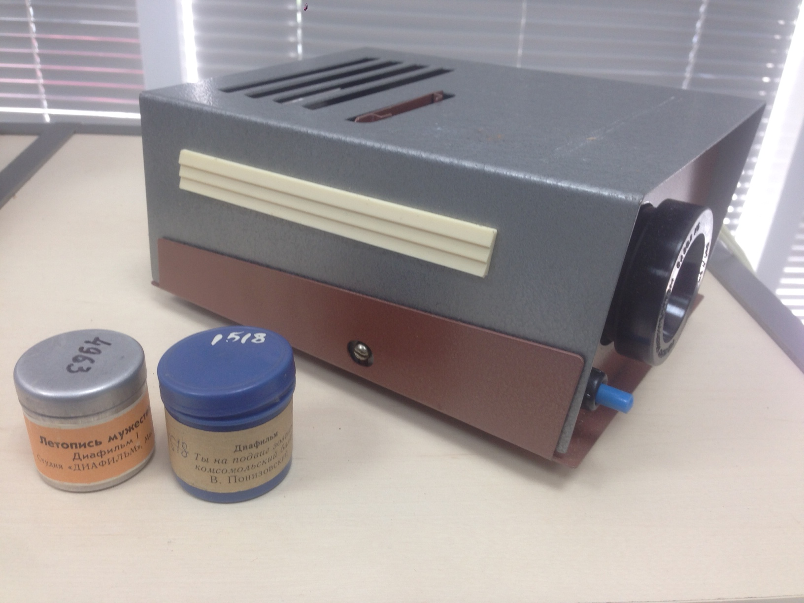
Сосуществование старого и нового
Notes:
Оборудование для прослушивания-просмотра с заделом на будущее, не превязываясь к устаревающим технологиям, т.е. не только диски, но и файлы на флешках

Slide 10
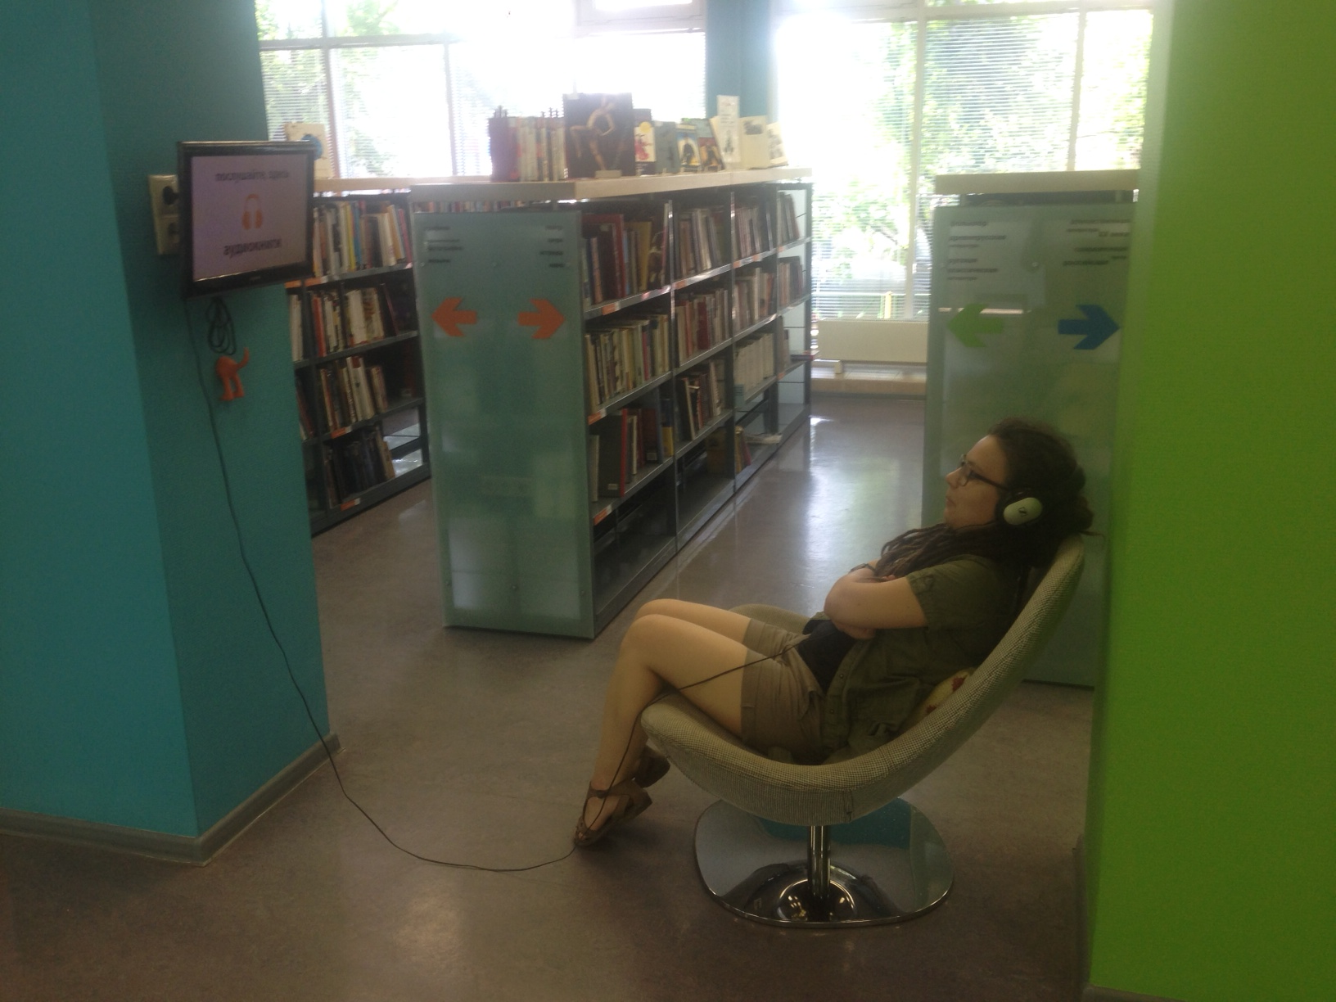
Прослушивание аудио-книг
Notes:
Оборудование для прослушивания-просмотра с заделом на будущее, не превязываясь к устаревающим технологиям, т.е. не только диски, но и файлы на флешках

Slide 11
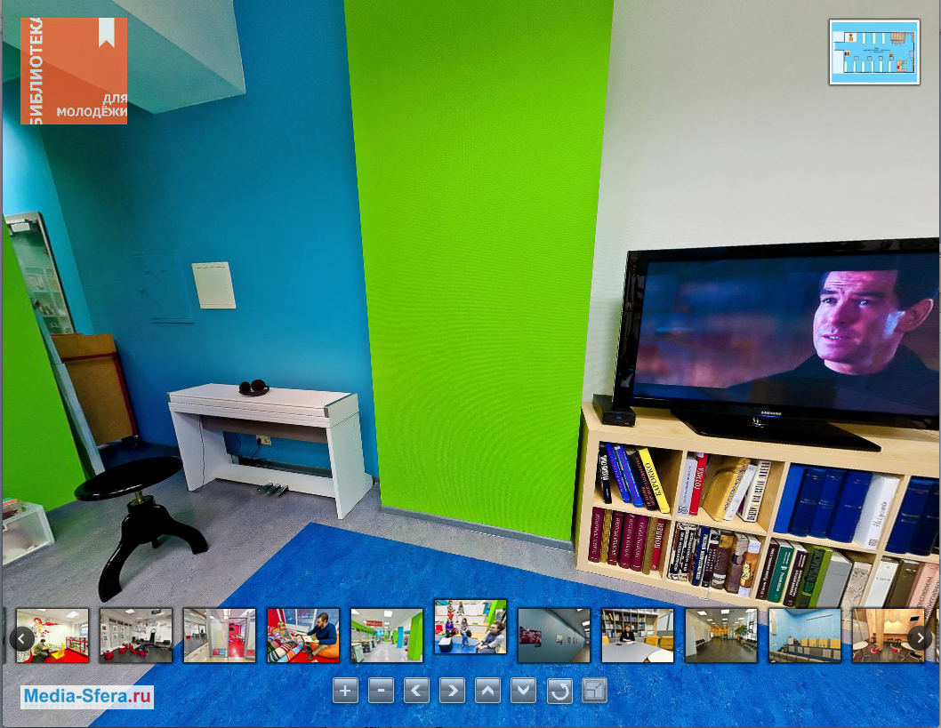
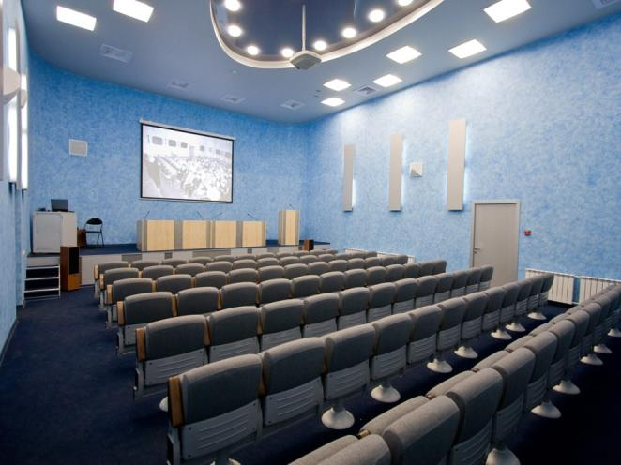
Фильмы? В любых вариантах!

Slide 12
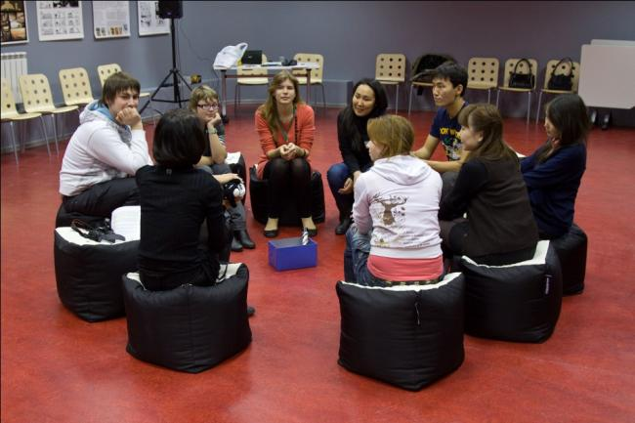
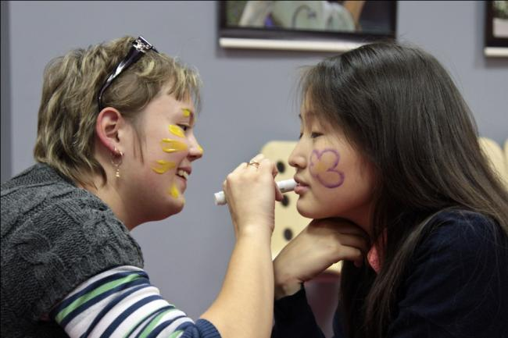
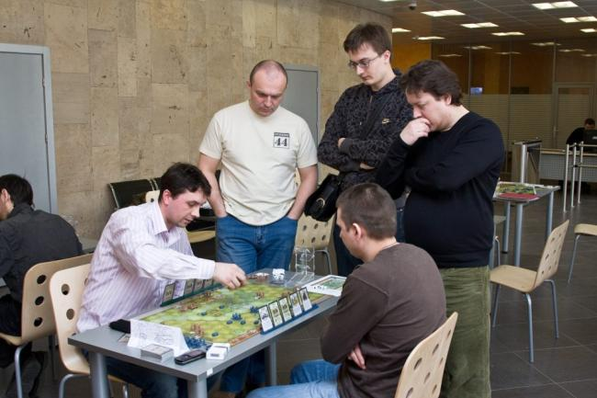
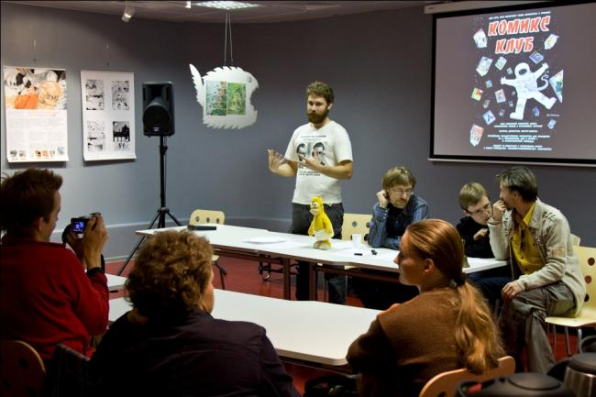
Комфортность среды

Slide 13
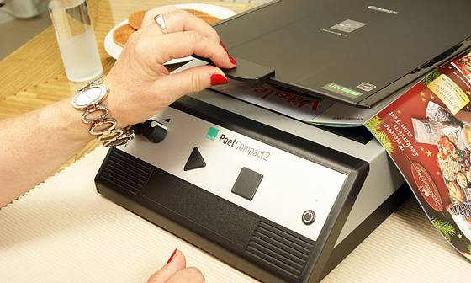
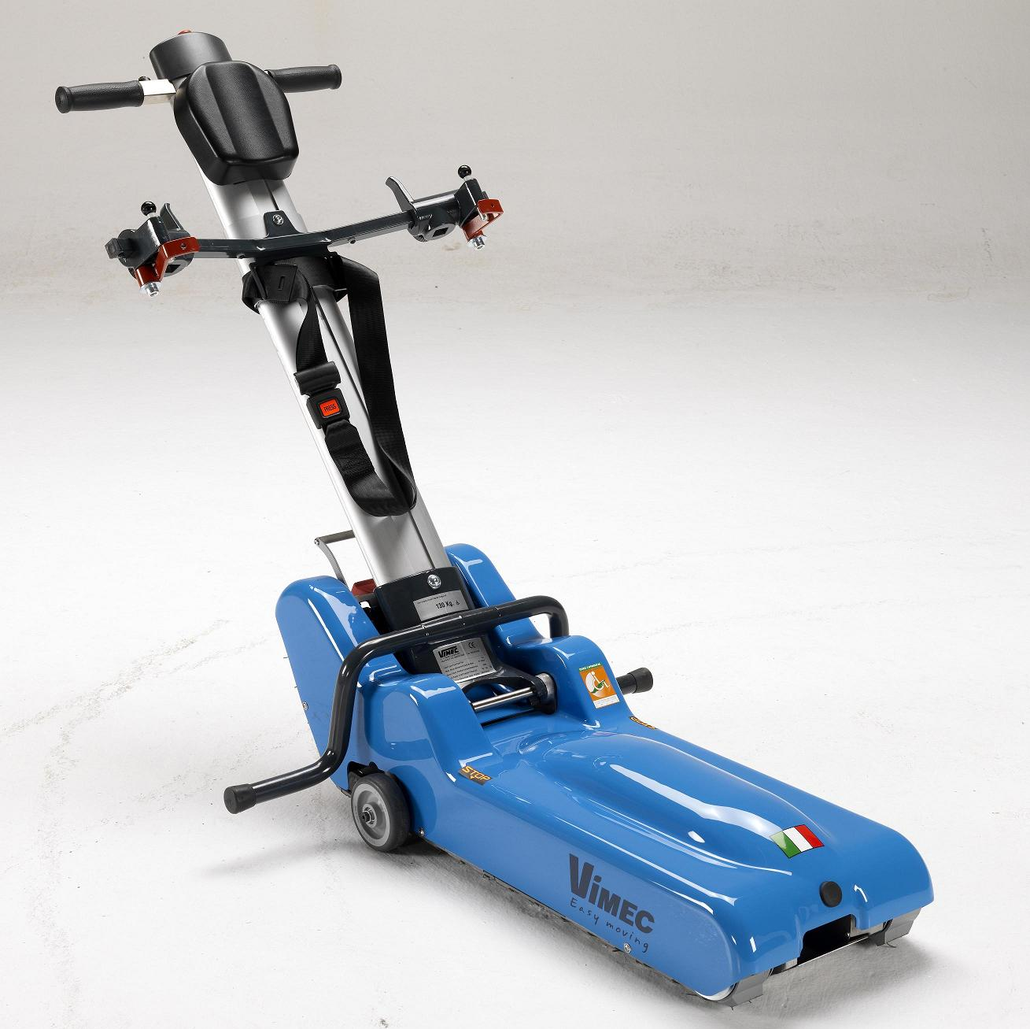
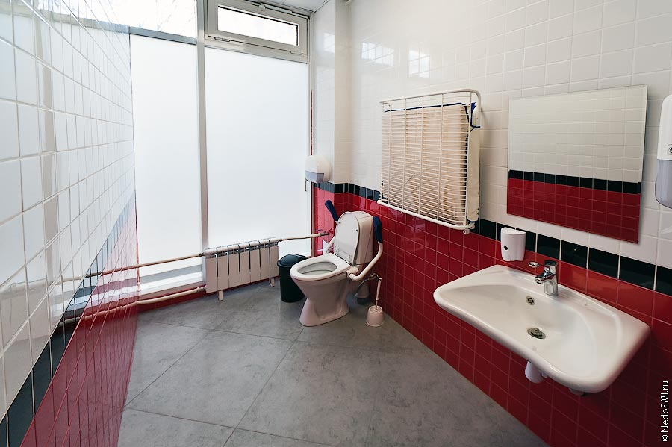
Обеспечение комфортных условий для всех

Slide 14
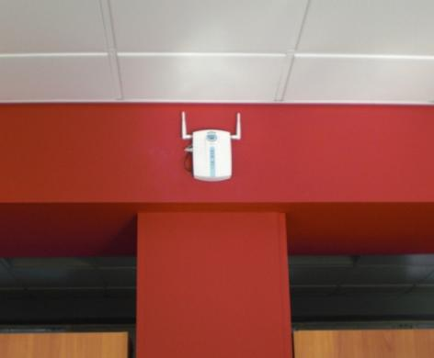
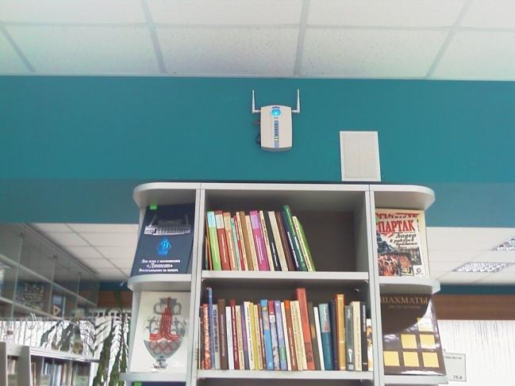
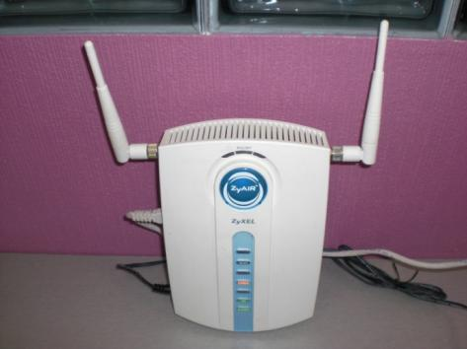
Wi-Fi везде и разумеется бесплатно

Slide 15
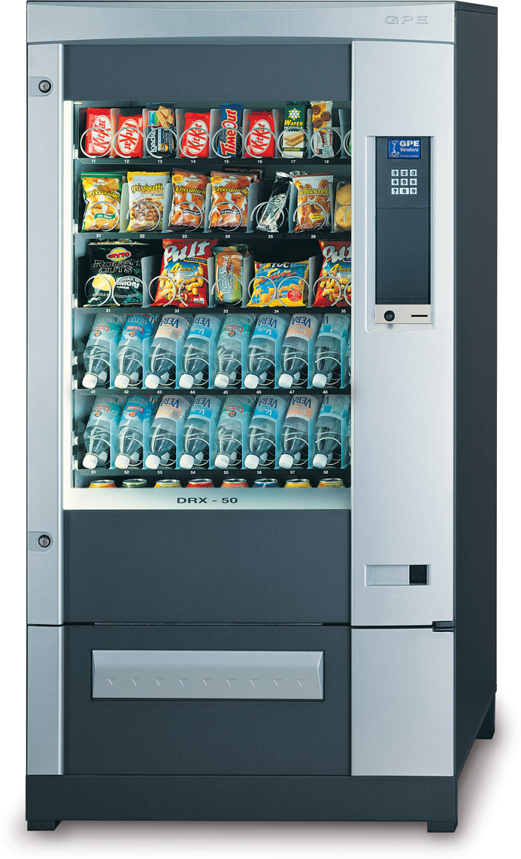
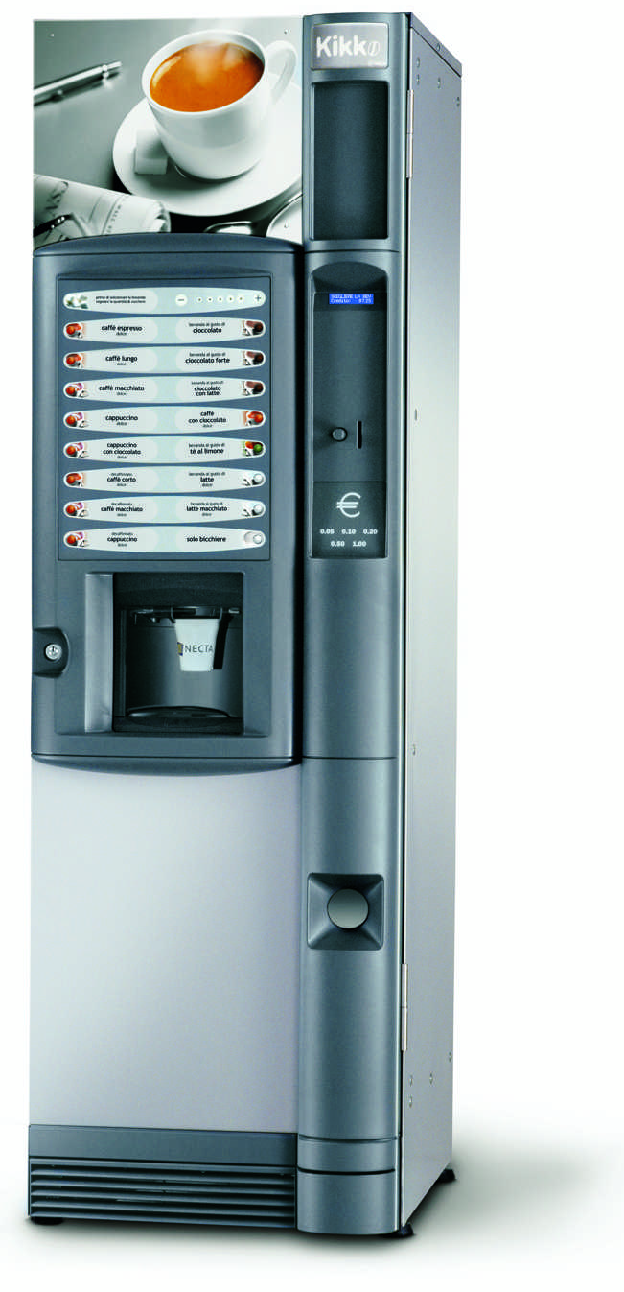
Снековые и кофейные аппараты

Slide 16
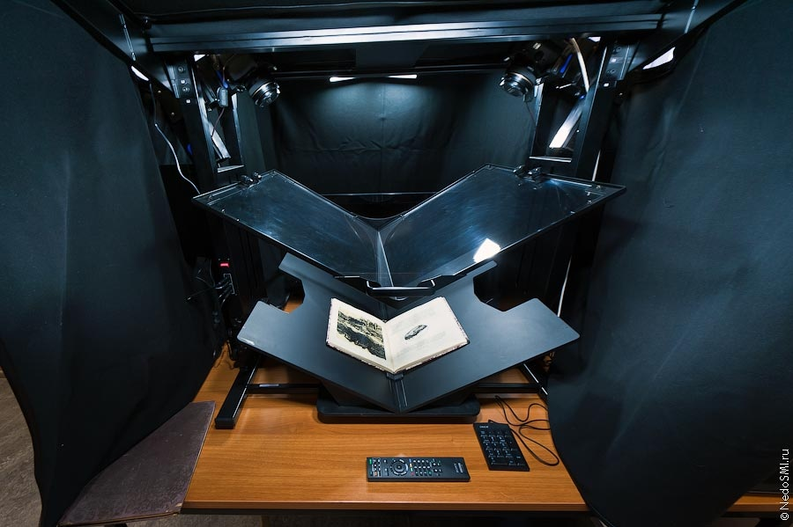
Чуть-чуть внутренней «техно-кухни»

Slide 17
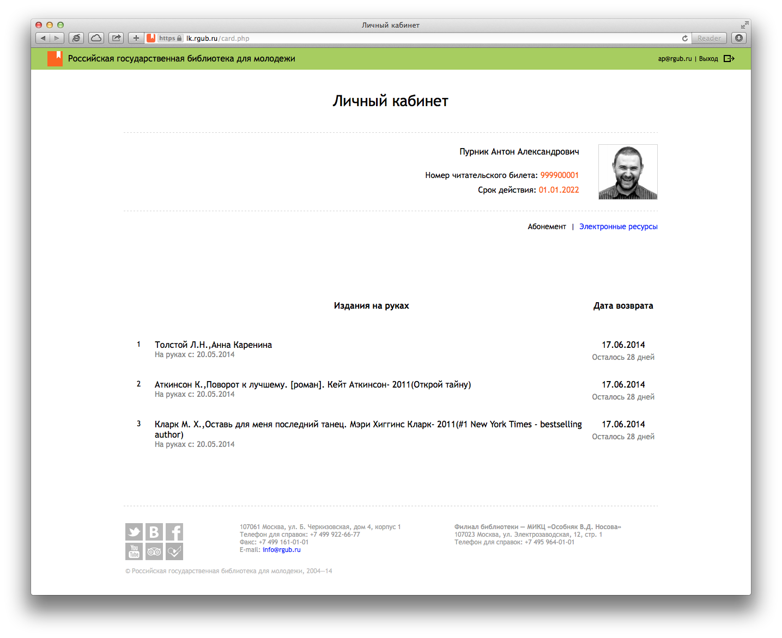
Предоставление информации о взятых книгах

Slide 18
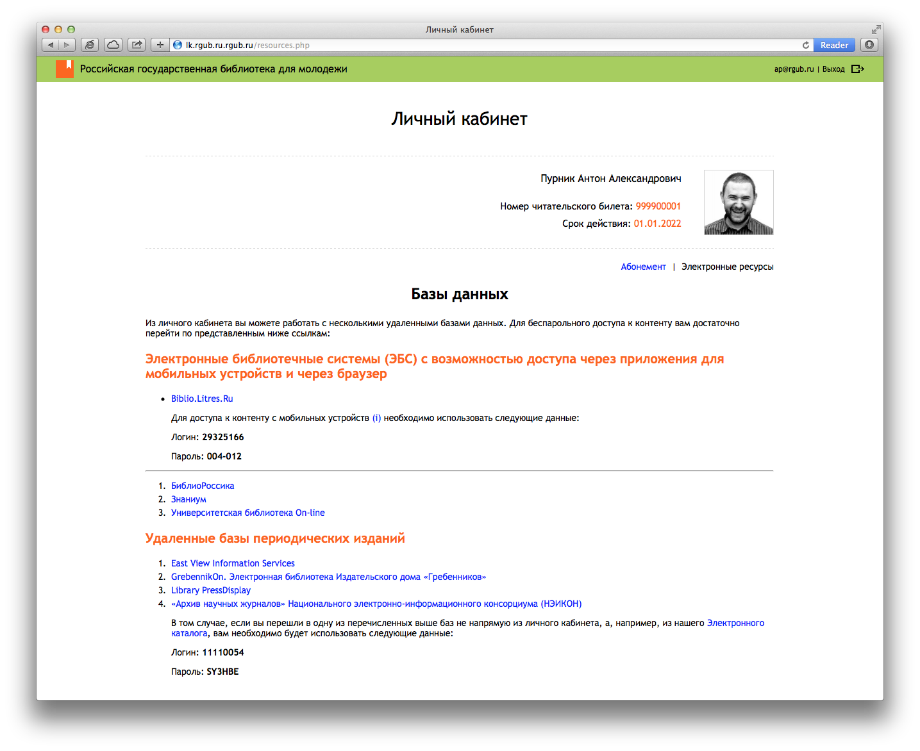
Отсутствие ограничений на доступ к ресурсам

Slide 19
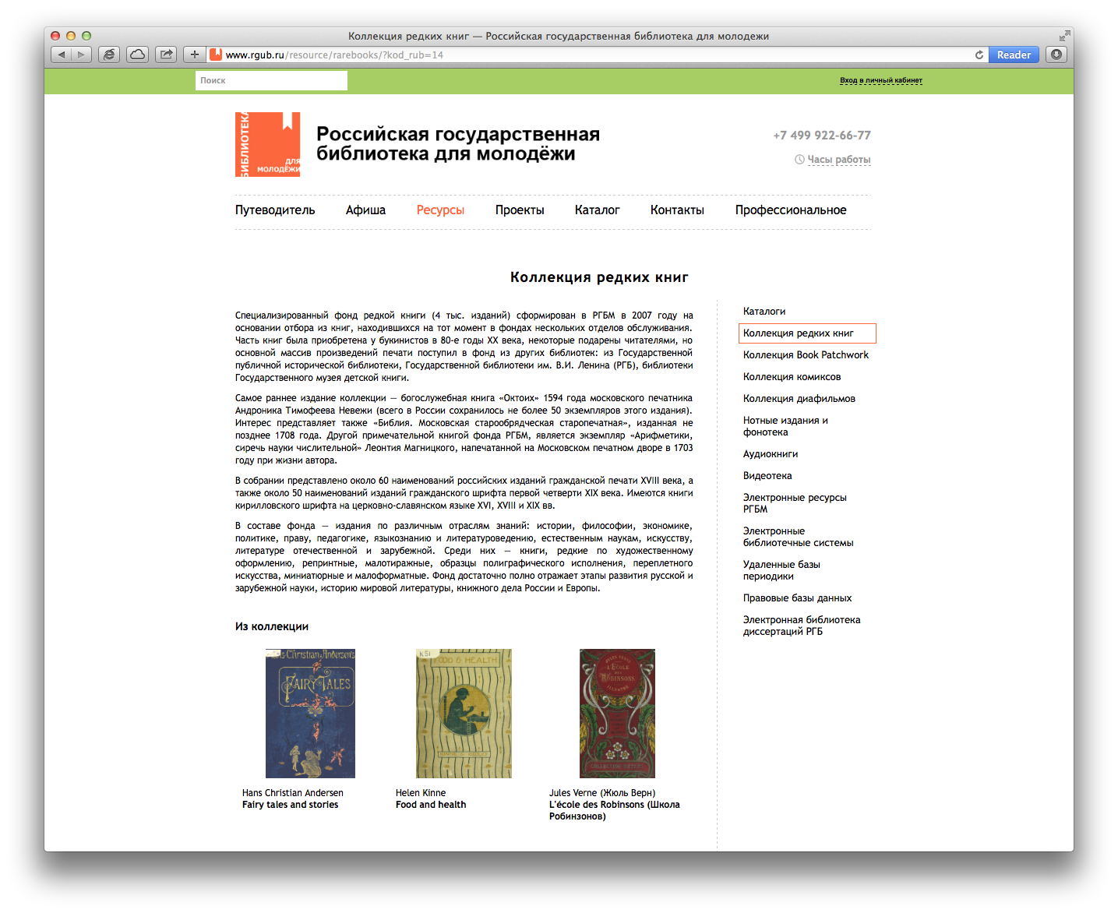
Раскрытие информации о коллекциях

Slide 20
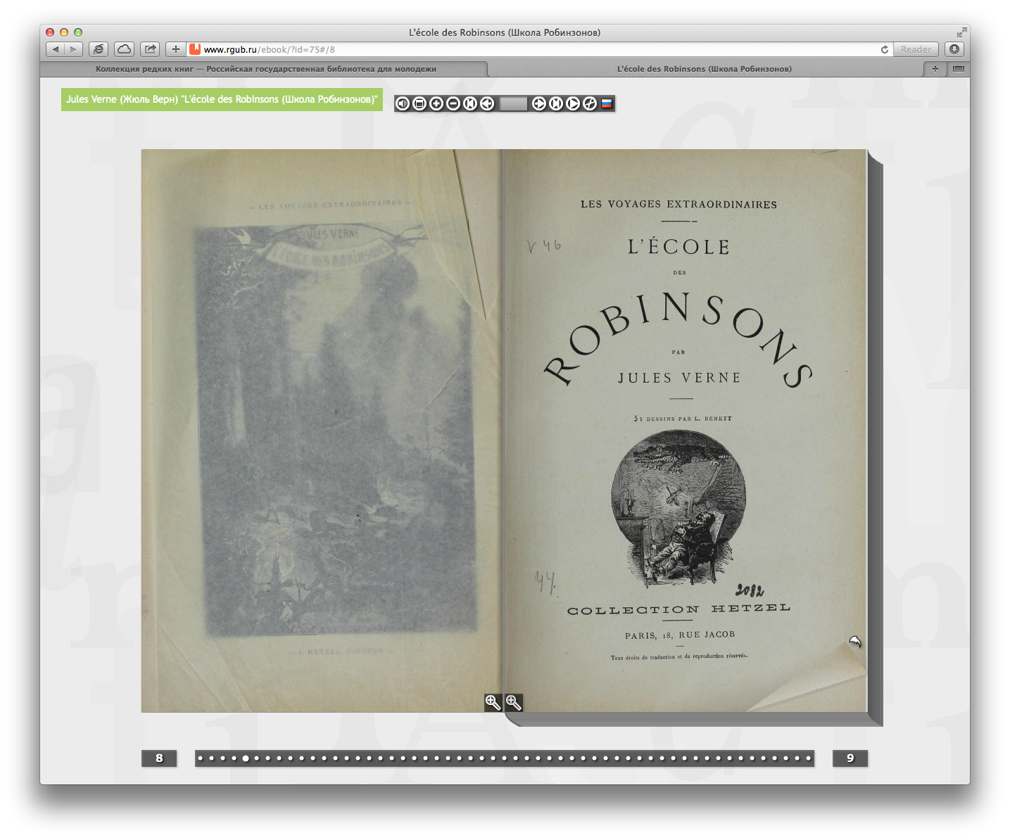
«Привлекательное» представление ресурса

Slide 21
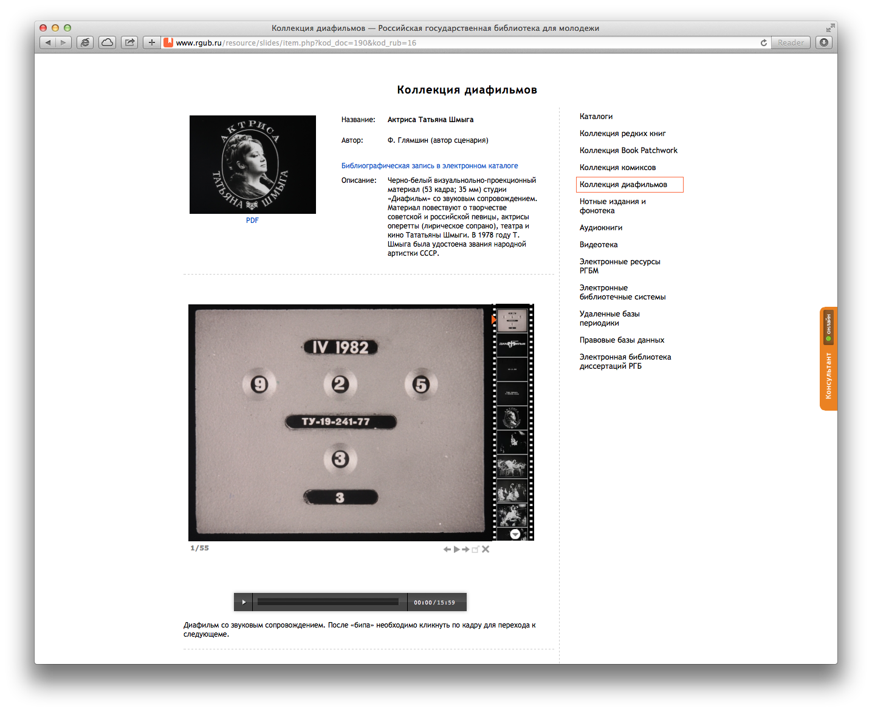
Информационный «изюм» - диафильмы, в т.ч. со звуковым сопровождением

Slide 22
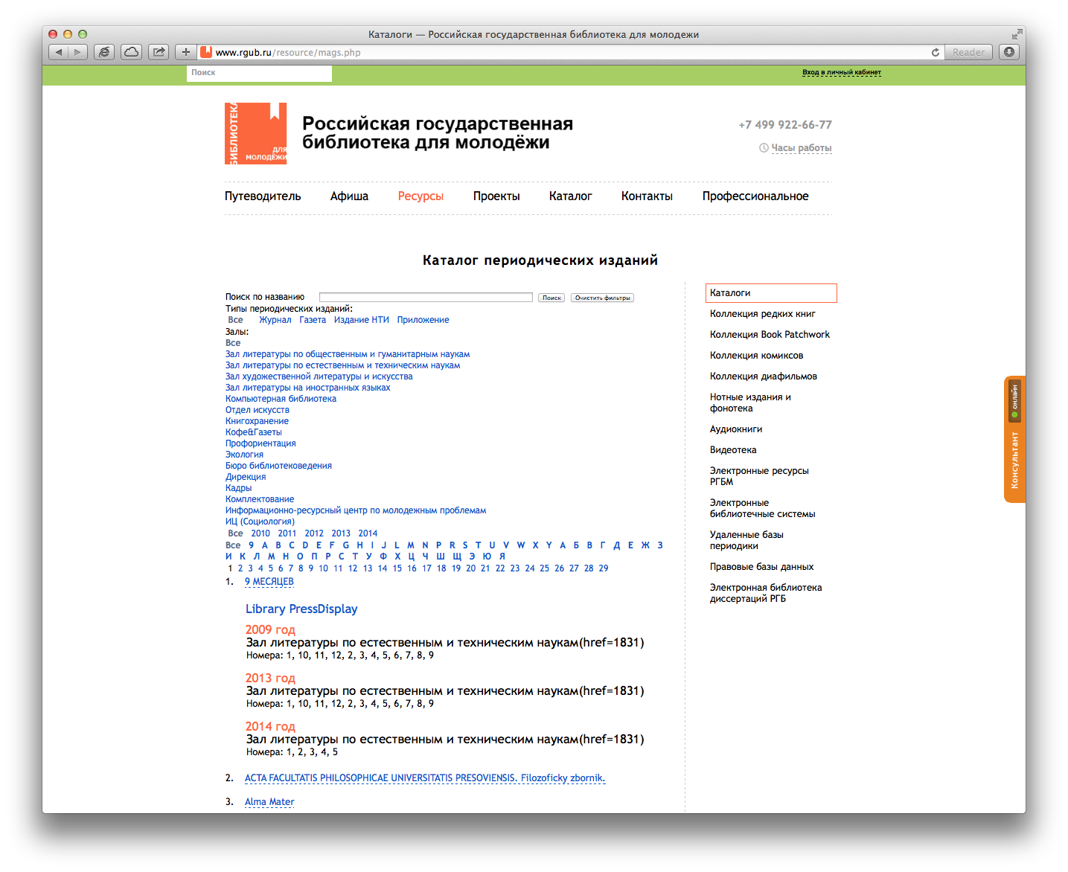
Интеграция печатных и электронных источников – периодические издания

Slide 23
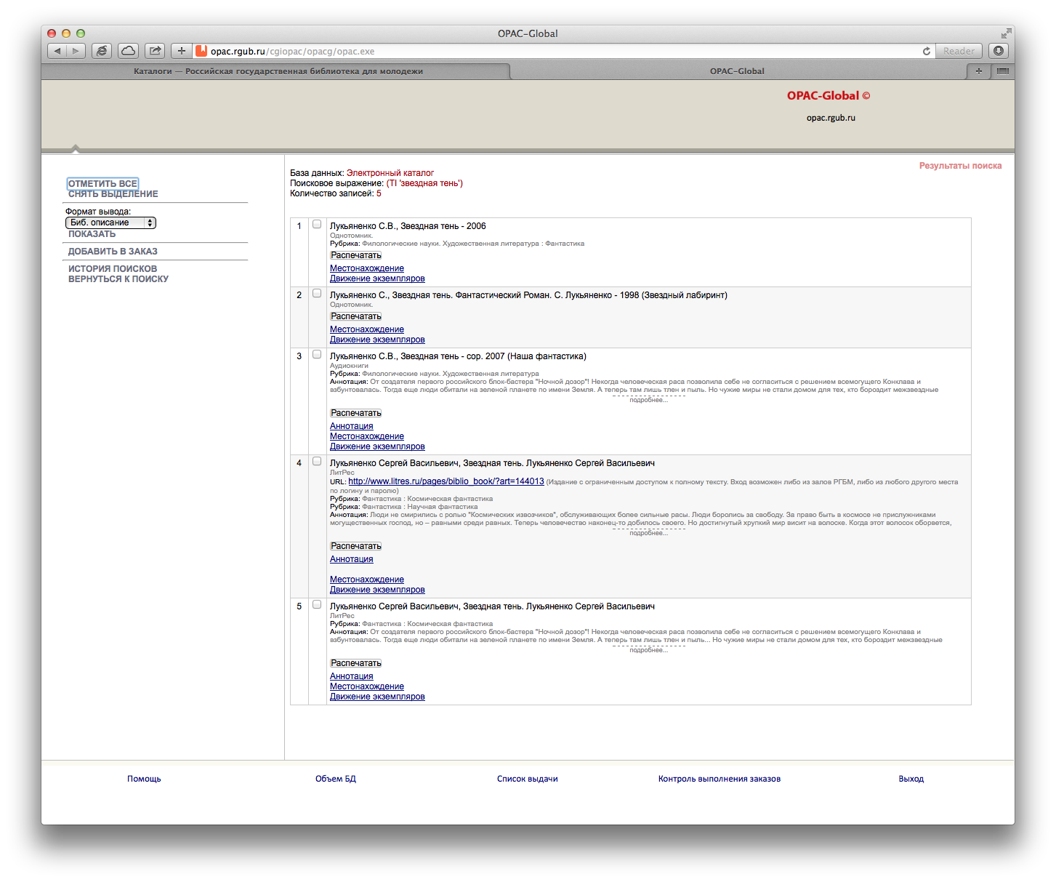
Интеграция печатных и электронных источников - книги

Slide 24
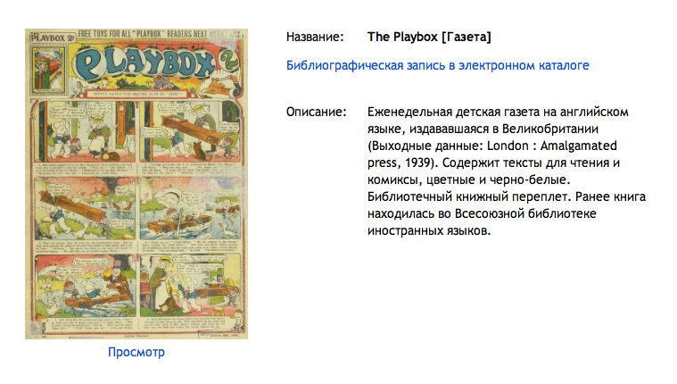
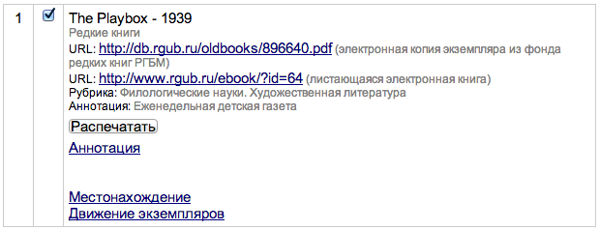
Перекрестное информирование

Slide 25
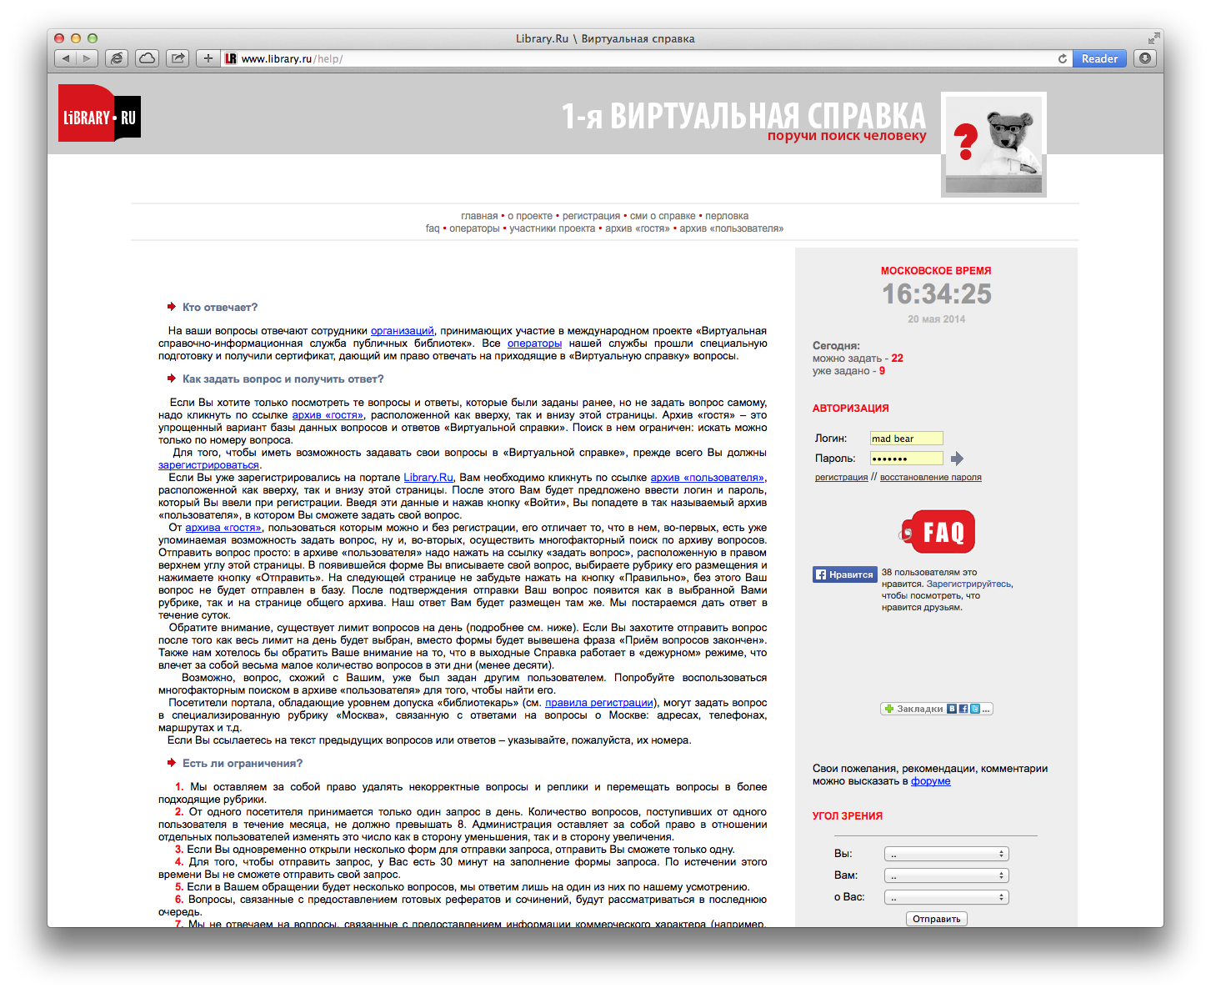
Справочная служба - универсальная

Slide 26
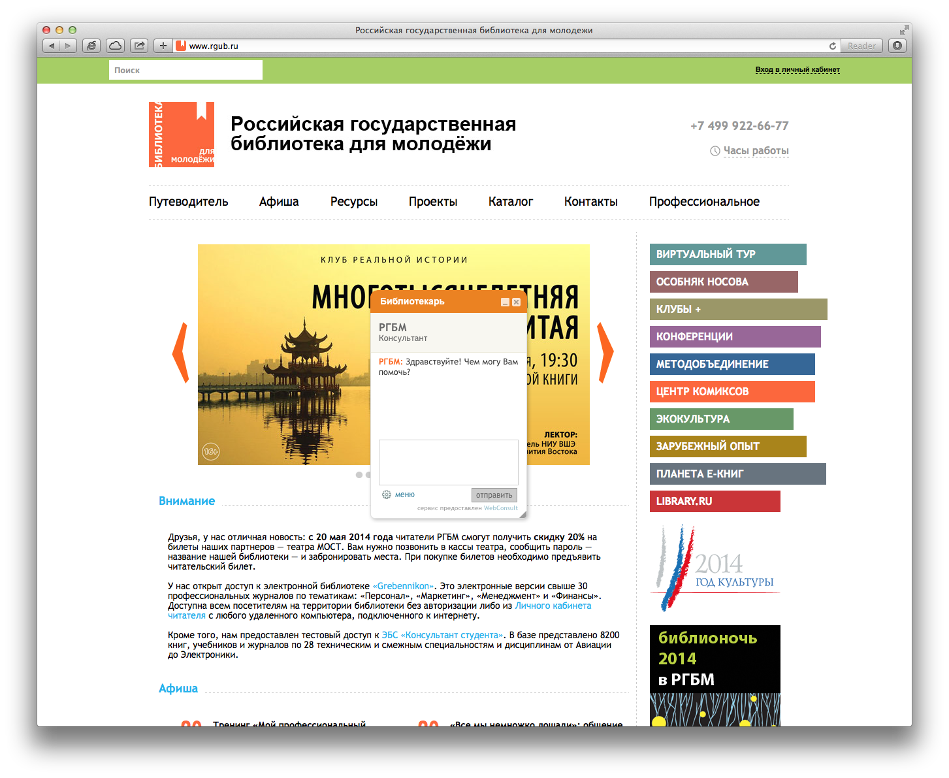
Справочная служба - минималистичная

Slide 27
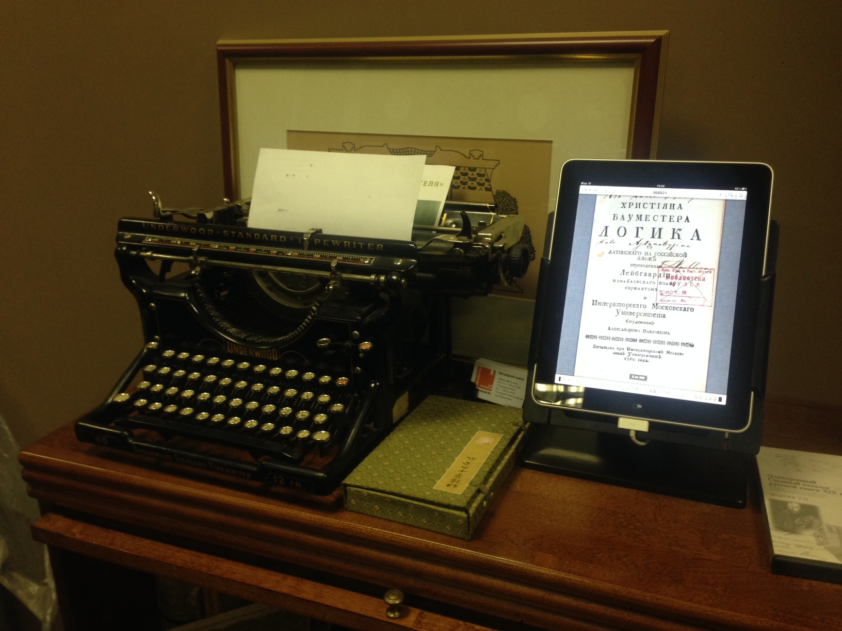
Варианты использования iPad в библиотечной практике
Доступ к коллекции редких книг

Slide 28
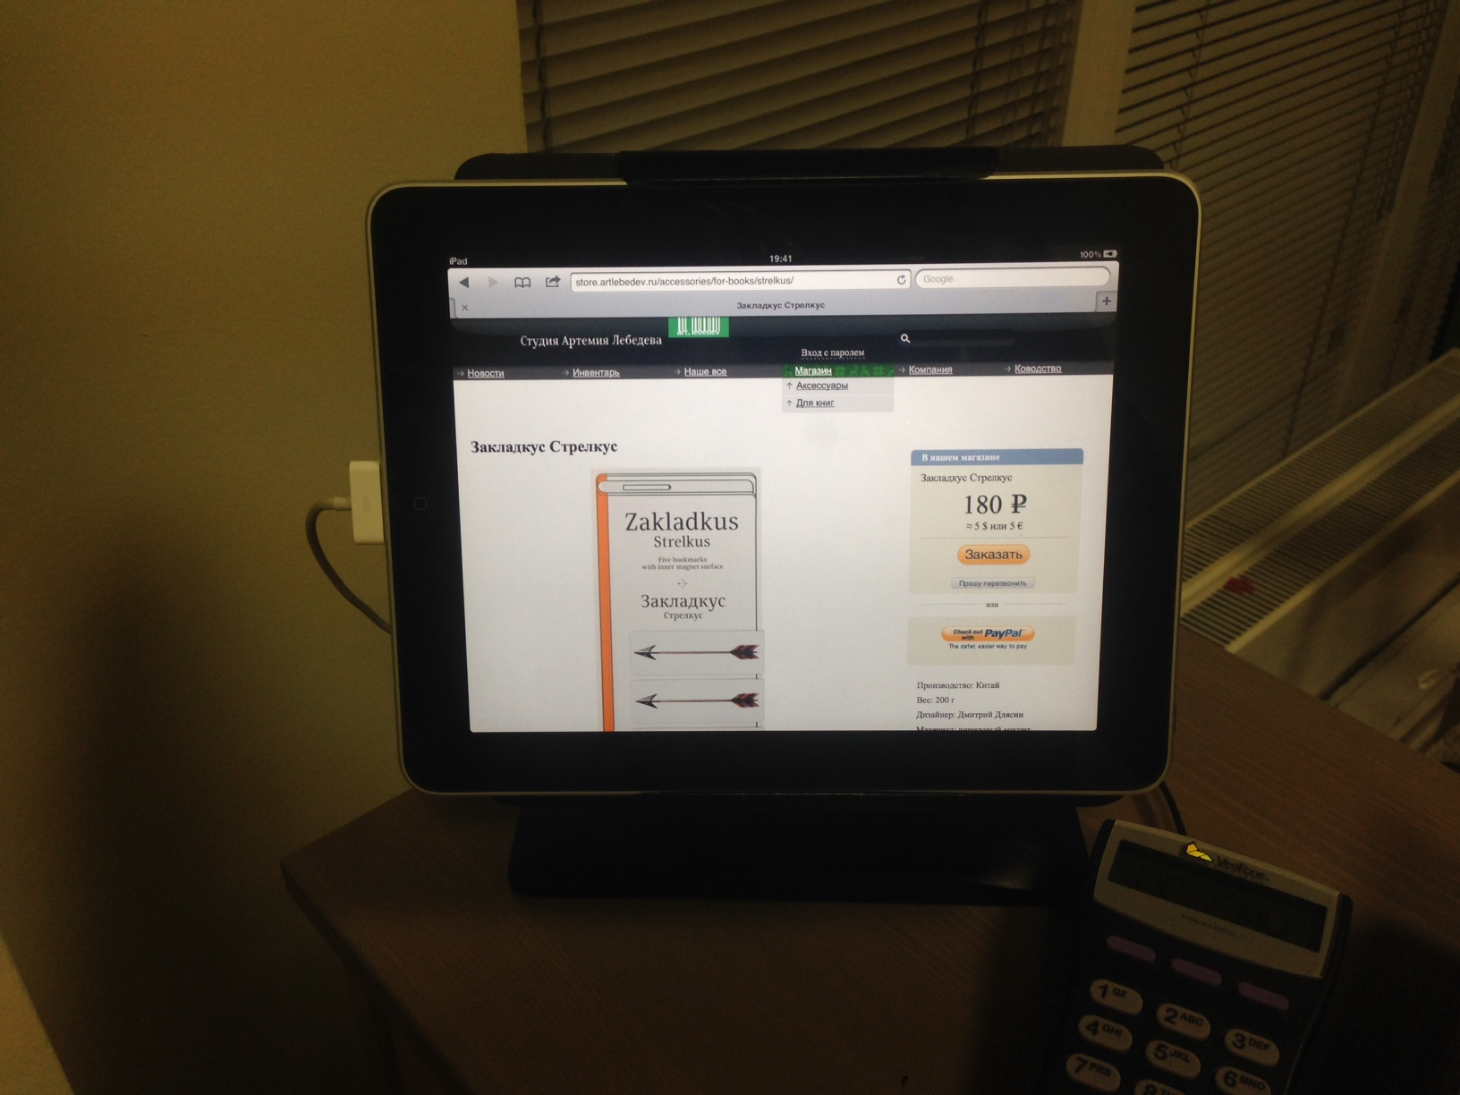
Варианты использования iPad в библиотечной практике
Витрина магазина

Slide 29
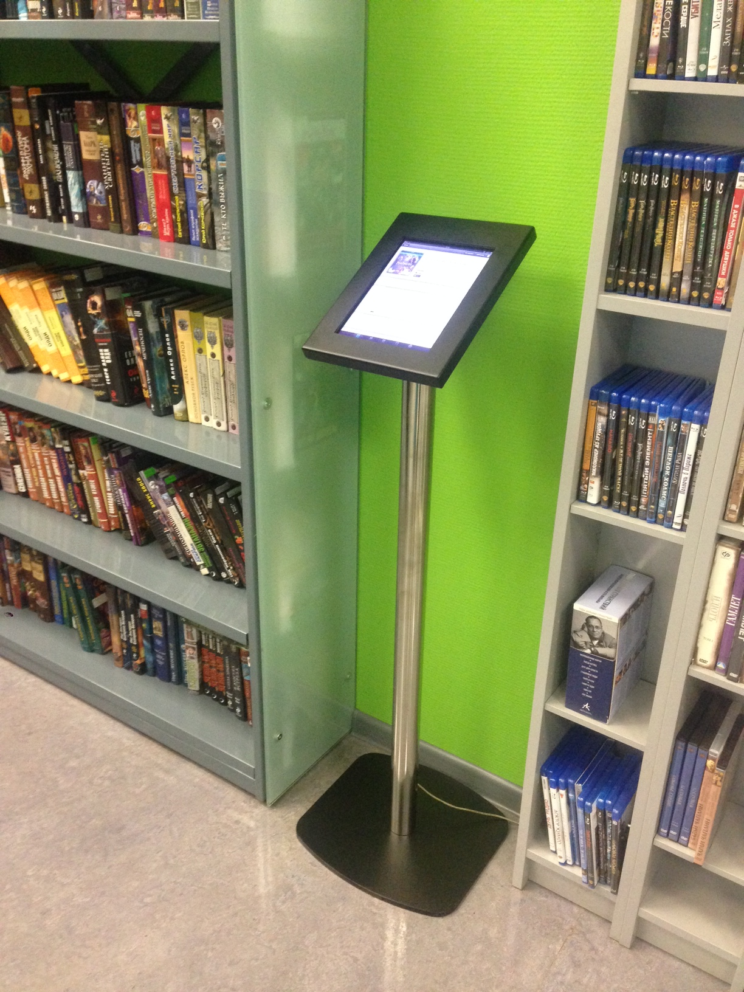
Варианты использования iPad в библиотечной практике
Каталог видео-дисков

Slide 30
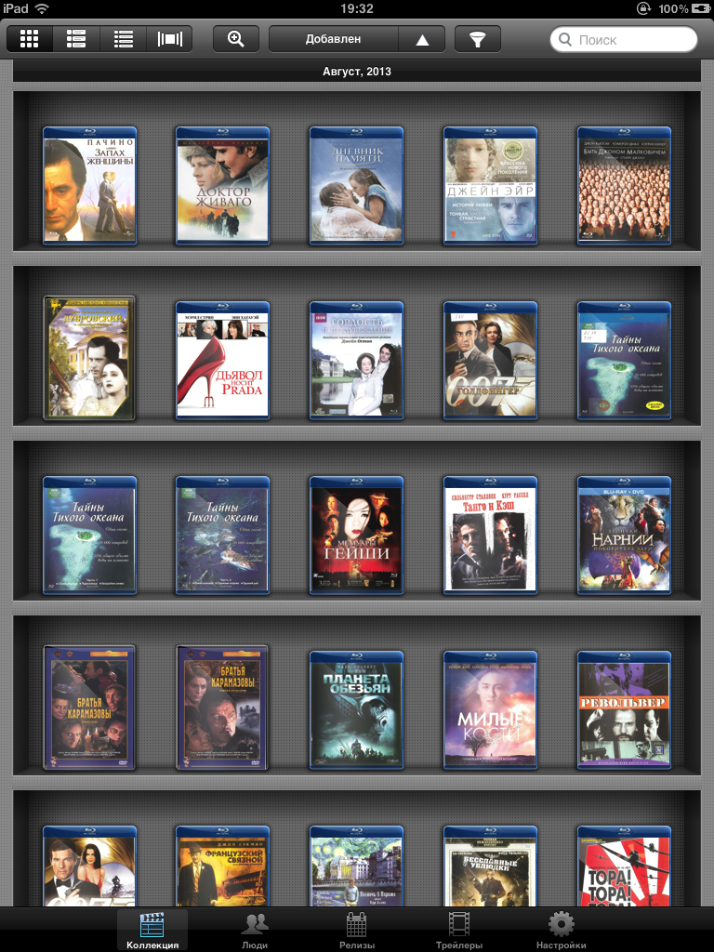
Список

Slide 31
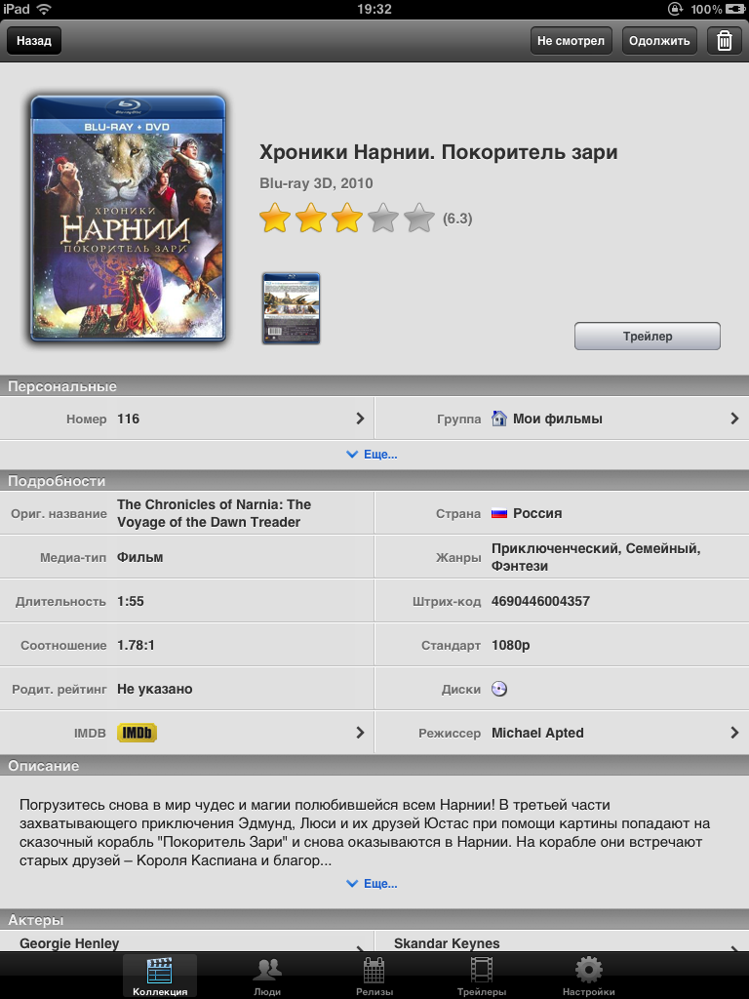
Информация о фильме

Slide 32
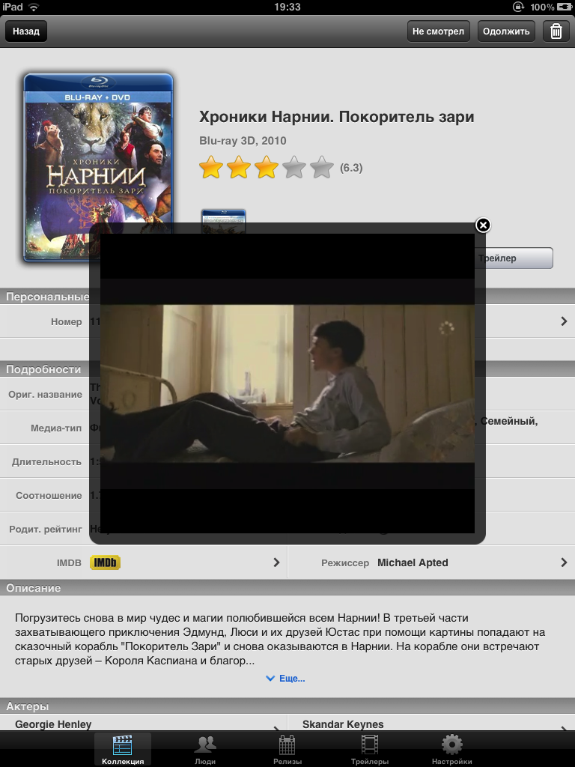
Трейлер

Slide 33
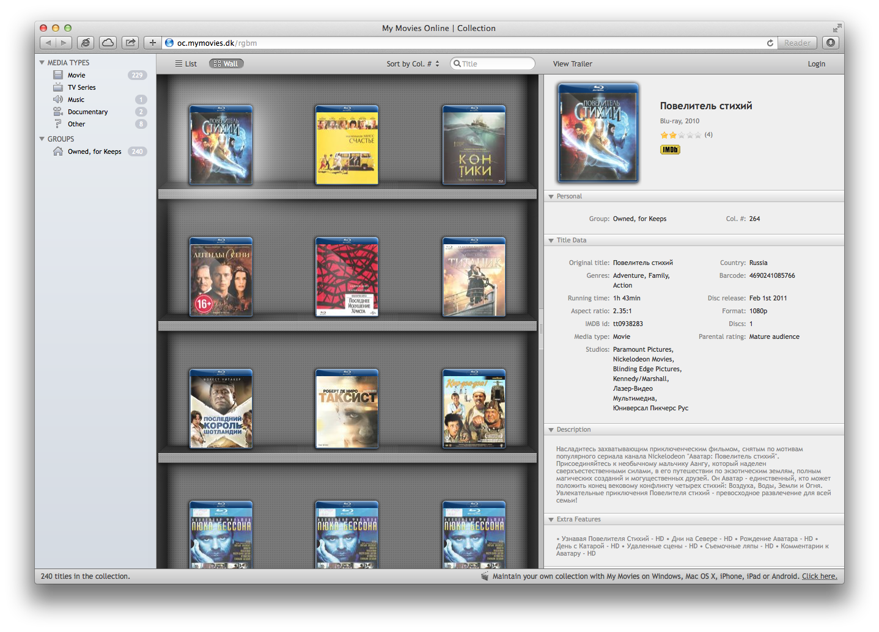
Он-лайн коллекция

Slide 34

Доступ к магазинам электронных книг:

Slide 35

Библиотечный Портал
Интерфейс библиотекаря

Slide 36



Читатели
Заказанные книги

Slide 37


Статистика

Slide 38


Интерфейс пользователя iOS

Slide 39
Спасибо за внимание
* В презентации использованы фотографии Дмитрия Боганова,
Сергея Мухамедова, за что им большое спасибо
info@rgub.ru
Notes:
Я не говорю в своем докладе ни об отношении к людям, ни о необходимости правильного дизайна, ни о выбивании совковости в самых плохих ее проявлениях из самих себя. Это всё совершенно отдельные песни.
Но эти технологические кирпичи хочется ли соглашаться с этим или нет должны быть непременным атрибутом современной библиотеки, если она хочет сохранить всё хорошее, что было накоплено веками успешного существования в социуме и при этом быть на переднем крае вызовов стоящих перед обществом..

